Slide 1
Les puissances de 10 en physique-chimie

Slide 2
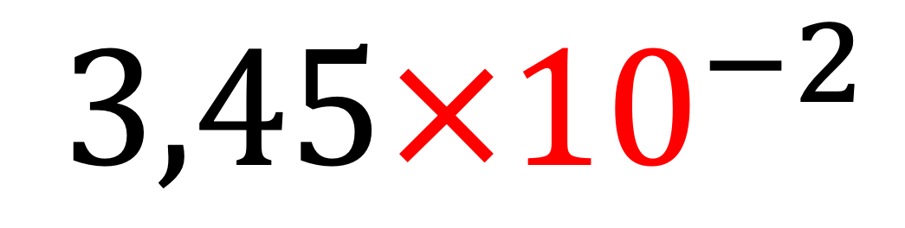
Définition
$$3,45×{10}^{−2}$$
Une puissance de 10 permet de décaler la virgule.
Notes:
C'est sans doute quelque chose dont vous avez déjà parlé en math mais nous, ce que l'on va simplement retenir, c'est qu'une puissance de 10 permet de décaler la virgule.
C'est la définition que l'on va utiliser pour la suite.
Ici, on voit un nombre écrit avec une puissance de 10.
Je vous propose une méthode pour être capable de réécrire ce nombre sans utiliser les puissances de 10.

Slide 3

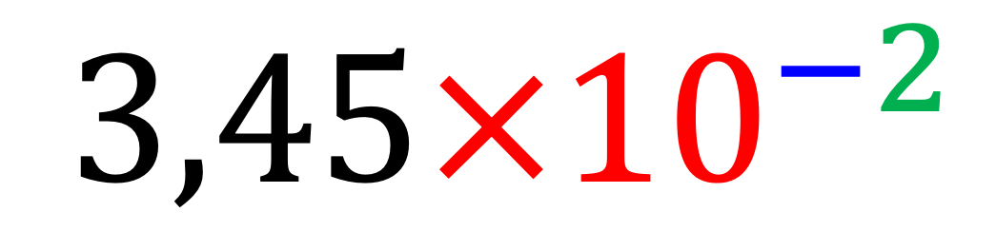
Remplacer l’écriture par une phrase
$$3,45×{10}^{−2}$$
$$3,45×{10}^{−2}$$
1. Je décale la virgule
2. Vers la gauche
3. De deux rangs
4. Par rapport à là où elle est dans 3,45
Je décale la virgule vers la gauche de deux rangs par rapport à là où elle est dans 3,45.
Notes:
La première chose que l'on va faire c'est de remplacer l'écriture avec une puissance de 10 par une phrase.
Pour bien comprendre j'ajoute un peu de couleur.
On commence par le terme en rouge qui veut simplement dire "je décale la virgule"
Le signe en bleu nous indique dans quel sens je la décale : ici c'est un moins, je décale la virgule vers la gauche (si plus vers la droite)
Le nombre en vert indique combien de fois je dois décaler la virgule : ici je décale la virgule vers la gauche de deux rangs
Finalement le nombre en noir nous indique la position de départ de la virgule.
J'ai donc la phrase "... »
On a traduit l’expression mathématique par une phrase, il n’y a plus qu’à suivre les indications

Slide 4
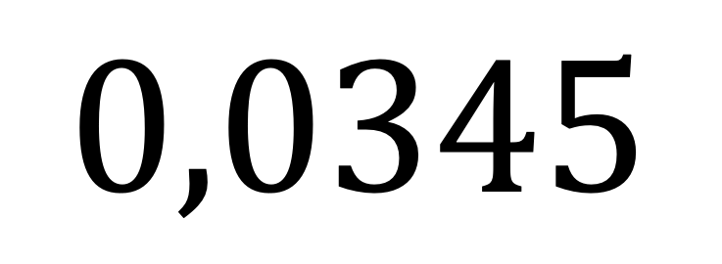
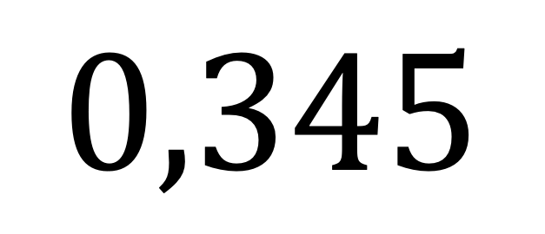
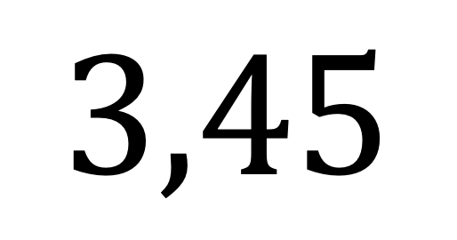
Remplacer l’écriture par une phrase
$$3,45×{10}^{−2}$$
$$0,0345$$
$$0,345$$
$$3,45$$
Je décale la virgule vers la gauche de deux rangs par rapport à la où elle est dans 3,45.

Slide 5
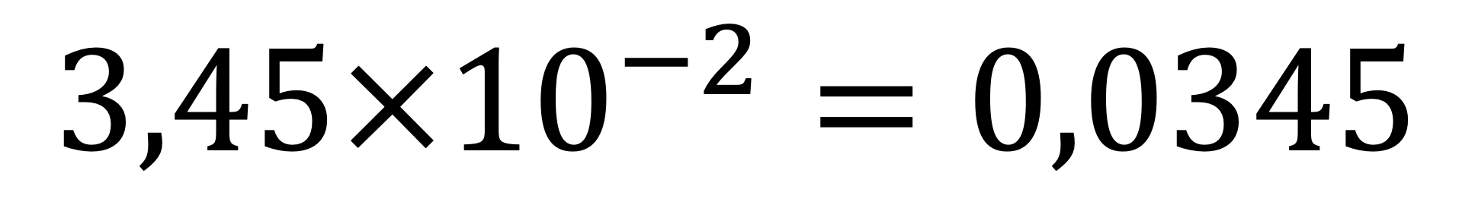
Finalement
$$3,45×{10}^{−2}=0,0345$$
Notes:
Et maintenant je peux écrire sans me tromper que …
Voici donc une méthode pour passer d'une écriture avec une puissance de 10 à une écriture sans utilser de puissance de 10

Slide 6

À toi d’essayer !

Slide 7
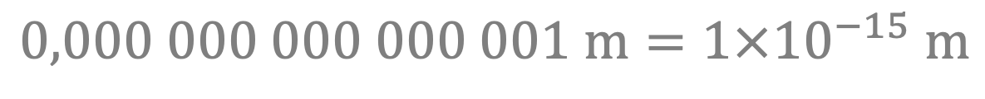
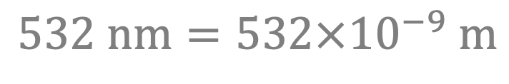
Pourquoi utiliser les puissances de 10 ?
Écrire simplement des nombres avec beaucoup de « 0 » :
$$602 000 000 000 000 000 000 000=6,02×{10}^{23}$$
$$0,000 000 000 000 001 m=1×{10}^{−15} m$$
Faire des conversions :
$$532 nm=532×{10}^{−9} m$$

Slide 8
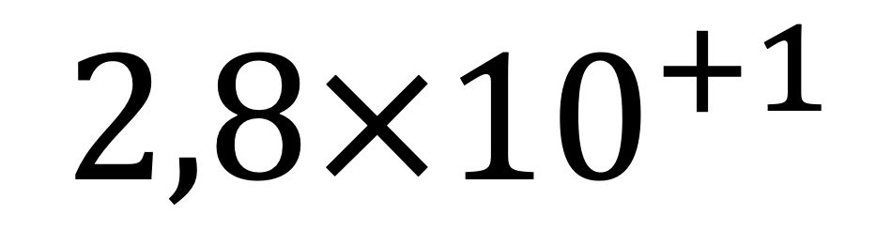
Exemples
$$2,8×{10}^{+1}$$

Slide 9
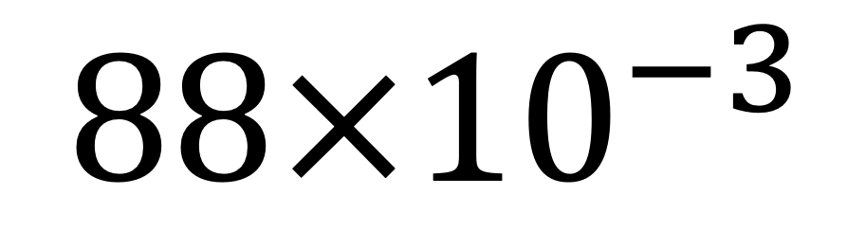
Exemples
$$88×{10}^{−3}$$

Slide 10
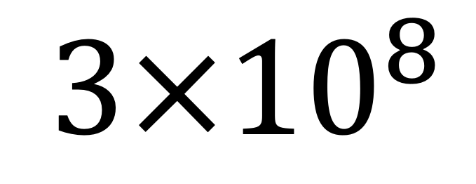
Exemples
$$3×{10}^{8}$$

Slide 11
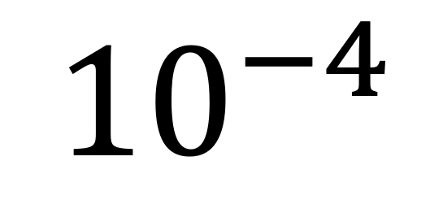
Exemples
$${10}^{−4}$$

Slide 12
Les conversions

Slide 13
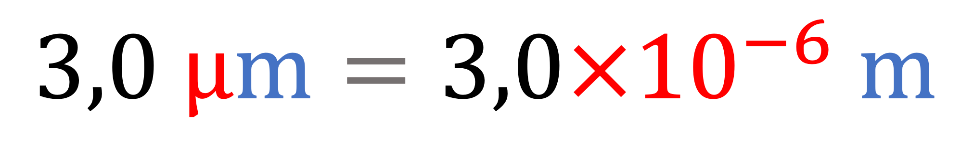
Convertir en utilisant les puissances de 10
$$3,0 µm=3,0×{10}^{−6} m$$

Slide 14
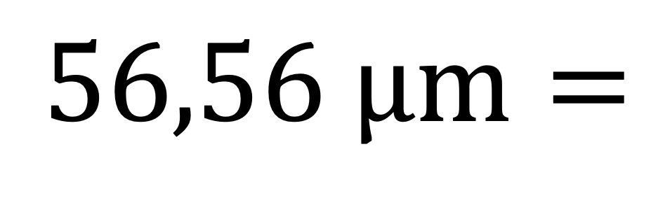
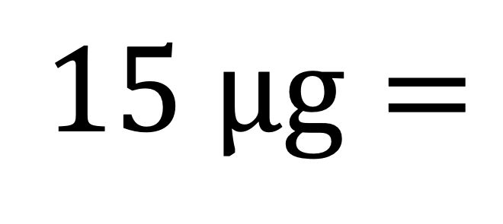
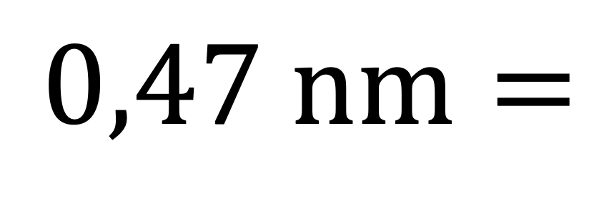
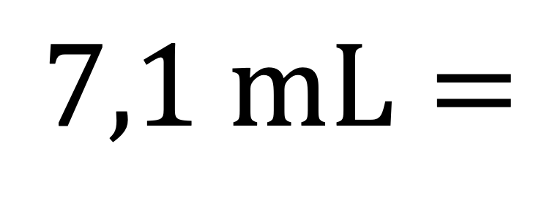
Exemples
$$15 µg=$$
$$0,47 nm=$$
$$7,1 mL=$$
$$56,56 µm=$$

Slide 15
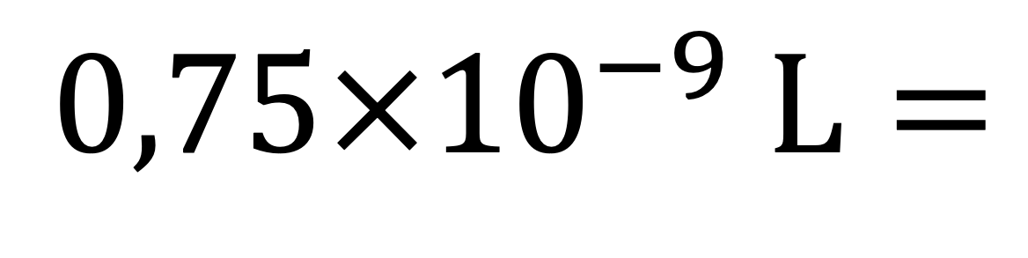
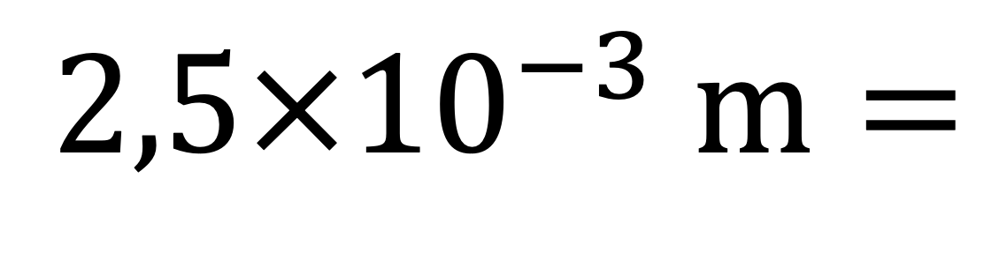
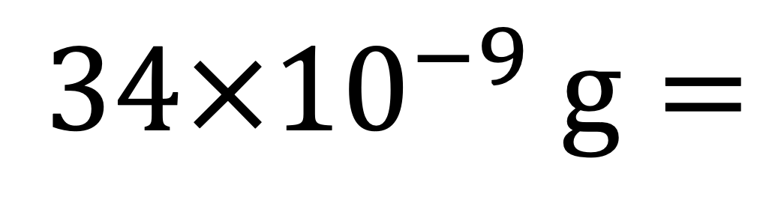
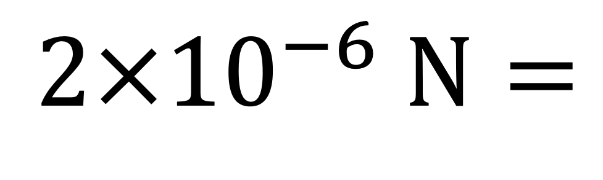
Exemples
$$2,5×{10}^{−3} m=$$
$$34×{10}^{−9} g=$$
$$2×{10}^{−6} N=$$
$$0,75×{10}^{−9} L=$$

Slide 16
Les puissances sur la calculatrice

Slide 17
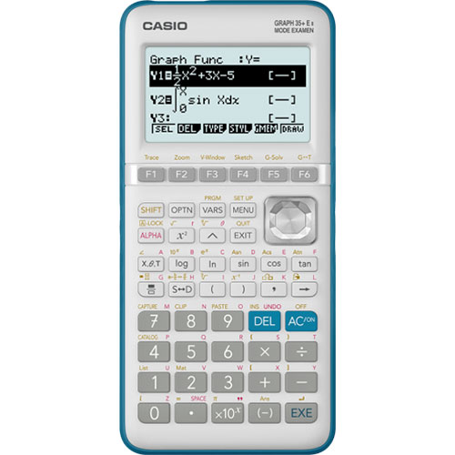

Slide 18
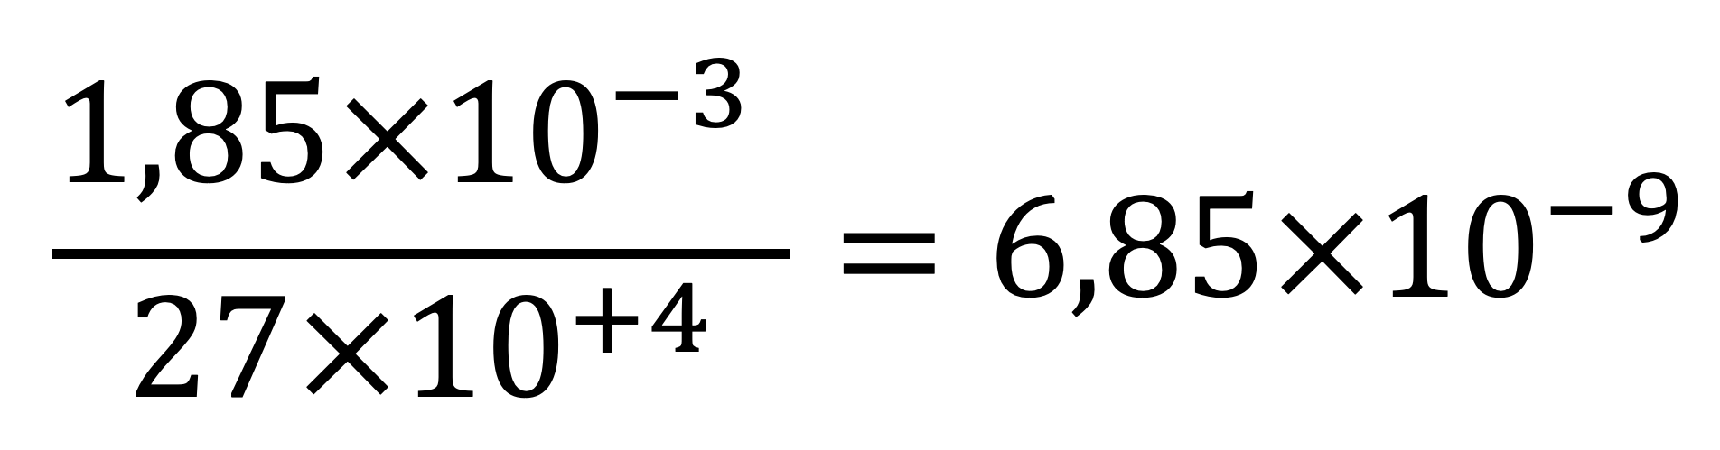
Et sur la calculatrice ?
$$\frac{1,85×{10}^{−3} }{27×{10}^{+4}}=6,85×{10}^{−9}$$

Slide 19
Et en sens inverse ?

Slide 20
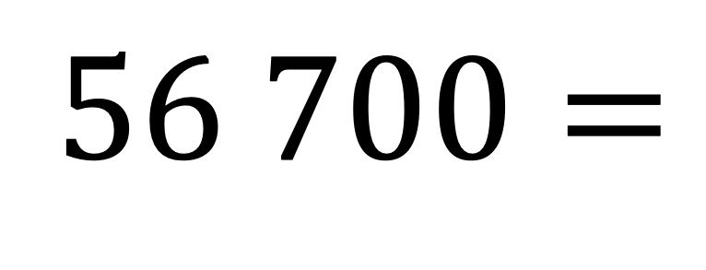
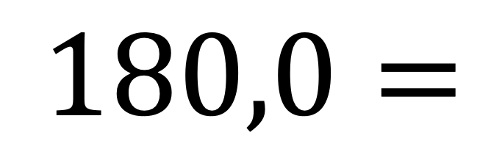
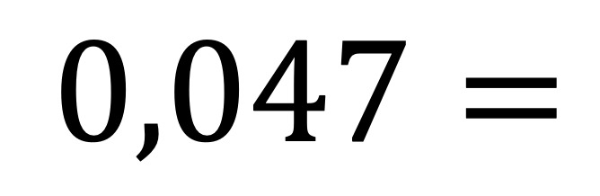
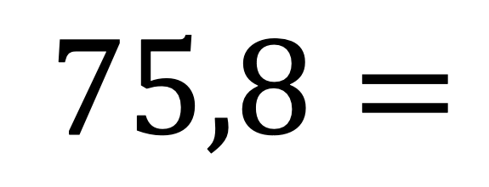
Exemples
$$180,0=$$
$$0,047=$$
$$75,8=$$
$$56 700=$$

